Slide 1
Доросла людина як суб’єкт освіти і навчання

Slide 2
План:
Дорослість, як етап життєвого циклу людини.
Періодизація життя дорослої людини.
Основні психофізичні закономірності розвитку людини.

Slide 3
Дорослість, як етап життєвого циклу людини

Slide 4
«Критерій дорослості є багатовимірним, комплексним. Він включає такі фактори, як початок трудової діяльності і завершення освіти, економічну самостійність і отримання громадянських прав...»
І.С. Кон

Slide 5
Дорослість –
це період життя людини, який настає після юності і характеризується, як правило, такими основними ознаками:
хронологічний вік;
психофізіологічна зрілість;
соціальна зрілість;
повна громадсько-правова дієздатність;
економічна самостійність;
залучення до сфери професійної діяльності.

Slide 6
Поняття дорослості тісно пов’язане з такими характеристиками, як психофізіологічна зрілість і соціальна зрілість.

Slide 7
Психофізична зрілість – термін, який характеризує стан організму людини, яка досягла зрілого віку, маючи на увазі її повний розвиток: остаточну сформованість біологічних передумов соціальної зрілості.
Соціальна зрілість – рівень сформованості установок, знань, умінь і етичних якостей, достатніх для добровільного, умілого і відповідального виконання всієї сукупності соціальних ролей, притаманних дорослій людині.

Slide 8
Проблеми навчання дорослих людей:
Зміни у світосприйманні та потреба у виробленні несуперечливої і цілісної концепції сучасного життя і визначенні свого місця в ньому.
Тривога індивіда за майбутнє і потреба визначити стратегію його досягнення.
Професійне самовизначення.

Slide 9
Періодизація життя дорослої людини

Slide 10
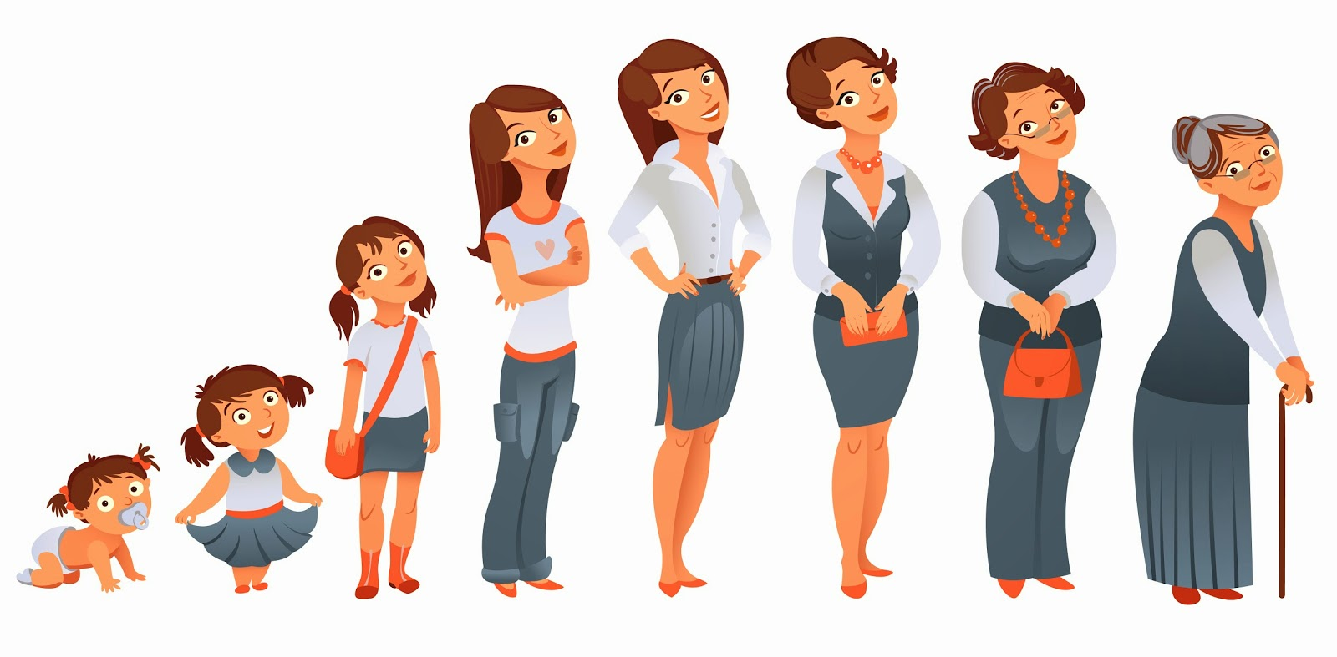
Сучасні вікові періодизації динамічні, вони відображають актуальні особливості соціалізації людини в суспільстві. Серед різних періодизацій можна виділити деякі основні віхи, які відображають сучасне уявлення про розвиток людини.

Slide 11
періодизація англійського психолога Д.Б. Бромлея:
1. Внутріутробний період.
2. Дитинство: від народження до 1 року – період немовляти;
від 1 до 3 років – раннє дитинство;
від 3 до 7 років – дошкільний вік:
від 7 до 11 років – молодший шкільний вік.
3. Юність: від 11 до 14 років – рання юність;
від 14 до 18 років – пізня юність.
4. Дорослість: від 18 до 25 років – рання дорослість;
від 25 до 40 років – середня дорослість;
від 40 до 55 років – пізня дорослість;
від 55 до 65 років – передпенсійний вік.
5. Старіння: від 65 до 70 років — “відхід від справ”;
від 70 років – старість.

Slide 12
Стадії людського розвитку:
Дитячий період (немовляти). Основна проблема: довіра чи недовіра.
Вік 1-2 роки. Основна проблема: автономія або сором і сумнів.
3-5 років. Основна проблема: ініціатива або почуття провини.
Молодший шкільний вік. Основна проблема: старанність або недбайливість.
Підлітково-юнацький вік. Основна проблема: становлення індивідуальності або рольова дифузія.
Молоді роки. Основна проблема: інтимність або самотність.
Середній вік. Основна проблема: продуктивність або стагнація.
Старість. Основна проблема: умиротворення або відчай.

Slide 13
Основні періоди дорослості
Молодість (від 18 до 30 років) — період оволодіння ролями дорослої людини, фізична і правова зрілість, сімейні орієнтації, професійний вибір.
Дорослість (від 30 до 45 років) – період накопичення соціальних зв'язків і матеріальних засобів, стабілізація сімейних стосунків, лідерство в різних видах діяльності.
Зрілість (від 45 до 60 років) – період авторитету і влади, відбору найбільш цікавих для особистості справ, зміна своєї мотивації у зв’язку з підготовкою до майбутнього пенсійного способу життя.
Похилий вік (від 60 і далі) – період для одних людей “нового життя після 60-ти”, для інших – незадоволеності, відчаю і самотності.

Slide 14
Основні психофізичні закономірності розвитку людини

Slide 15
До основних психофізичних закономірностей розвитку людини належать:
гетерохронність, нерівномірність розвитку психічних функцій людини впродовж усього життя;
мінливість станів дорослої людини;
розвиток ціннісних орієнтацій, життєвих планів і позицій впродовж усього життя людини;
соціальна відповідальність.

Slide 16
Особливості розвитку дорослих:
посилення ролі спілкування і постановки нових питань у структурі інтелекту;
розширення і поглиблення емоційного включення в численні життєві реалії;
посилення вибірковості пам’яті;
підвищення рівня вербалізації, здатності словами описувати життєві явища і виражати свій стан;
зумовленість гнучкості і здатності до свідомого розвитку людини широтою соціальних ролей, які вона виконує;
взаємозв’язок ідентифікації людини зі своїми ролями і підвладність впливу соціальних стереотипів;
висока готовність йти на компроміс при прийнятті рішень.

Slide 17
Соціальні характеристики дорослих:
соціальна, правова і моральна відповідальність;
фінансова незалежність і самостійність;
створення сім’ї і виховання дітей;
ствердження себе і самореалізація;
творення життя і майбутнього.

Slide 18
якості, що характеризують дорослу людину як вільну особистість:
уміння приймати себе таким, який ти є (аутентичність);
уміння насолоджуватися красою навколишнього світу;
уважне ставлення до істинних цінностей;
співчуття, емпатія;
довіра до людей, відкритість у спілкуванні;
емоційне ставлення до подій, що відбуваються.

Slide 19
Список використаних джерел:
Ананьев Б.Г. Человек как предмет познания. – Л.: ЛГУ, 1968.
Життєві кризи особистості: У 2 ч. – К., 1998. — Ч.1.
Кон И.С. В поисках себя: Личность и её самосознание. – М., 1984.
Кулюткин Ю.Н. Психология обучения взрослых. – М.: Прогресс, 1985.
Моргун В.Ф., Ткачева Н.Ю. Проблема периодизации развития личности в психологии. — М., 1991.
Образование взрослых: Междисциплинарный словарь терминологии. – СПб., 1995.
Образование взрослых в России на рубеже XXI века: проблемы и перспективы. – СПб., 1995.

